Slide 1
NEUROSCIENCE

Slide 2
CAKUPAN NEUROSCIENCE
NEUROSCIENCE : Adalah Ilmu multidisiplin yang menganalisa system syaraf untuk memahami dasar-dasar bilogi dan cara kerjanya.
Neuroanatomis : mempelajari bentuk/bagian struktur seluler dan hubungannya (circuitry).
Neorochemist : mempelajari komposisi kimia di dalam otak lemak, protein dll.
Neuro Physiologist : Mempelajari organ fungsi bioelektris otak.
Neuropsychologist : mempelajari pengorganisasian dan substrat otak dalam prilaku dan kognisi

Slide 3
PERKEMBANGAN NEUROSCIENCE
Sejak periode tahun 1960 an focus pada pemahaman tentang structure dan fungsi dari otak yang normal dan abnormal. Namun hari ini cakupannya menjadi makin luas hingga biologimolekuler sel syaraf , kode genetic dan protein yang bekerja pada system syaraf hingga dasar biologi untuk prilaku normal dan terganggu , emosi dan kognisi ( kondisi mental ssat berhubungan antar individu dan lingkungan.

Slide 4
SYSTEM NEURO : HEIRARCHIS

Slide 5
CENTRAL
NERVOUS
SYSTEM
(CNS)*
12 pairs of cranial nerves
Spinal cord
31 pairs of spinal nerves
Brain
(input to CNS from periphery)
(output from CNS to periphery)
PERIPHERAL
NERVOUS
SYSTEM (PNS)
Afferent
divison
Efferent
division
Somatic
nervous
system
Autonomic
nervous
system
Sensory
stimuli
Visceral
stimuli
Motor
neurons
Sympathetic
nervous
system
Parasympathetic
nervous
system
* FUNCTIONAL DIVISIONS OF THE NS
Skeletal muscle Smooth muscle
Cardiac muscle
Glands
EFFECTOR ORGANS

Slide 6
Otak
Berat otak berkisar 2 % Berat Badan
Terbagi atas
Otak besar (cerebrum)
Otak kecil (cerebellum)
Batang otak (truncus cerebri)
Otak besar terbagi menjadi 4 lobus
Frontalis
Parietalis
Temporalis
Occipitalis

Slide 7
THE HUMAN
BRAIN
MIND (memory, thought/
intellect, emotion)
CONSCIOUSNESS
COGNITION
PERCEPTION
PERSONALITY
BEHAVIOR
(Produces)
The largest organ of the body
Composed of soft tissue (jelly) Needs strict protection
In adult: 1,300 g
Mushroom-shaped

Slide 8
BRAIN
BRAIN STEM
DIENCEPHALON
CEREBRUM
CEREBELLUM
MEDULLA
OBLONGATA
PONS
THALAMUS
CEREBRAL
CORTEX
BASAL
GANGLIA
HYPOTHALAMUS
MESENCEPHALON

Slide 9
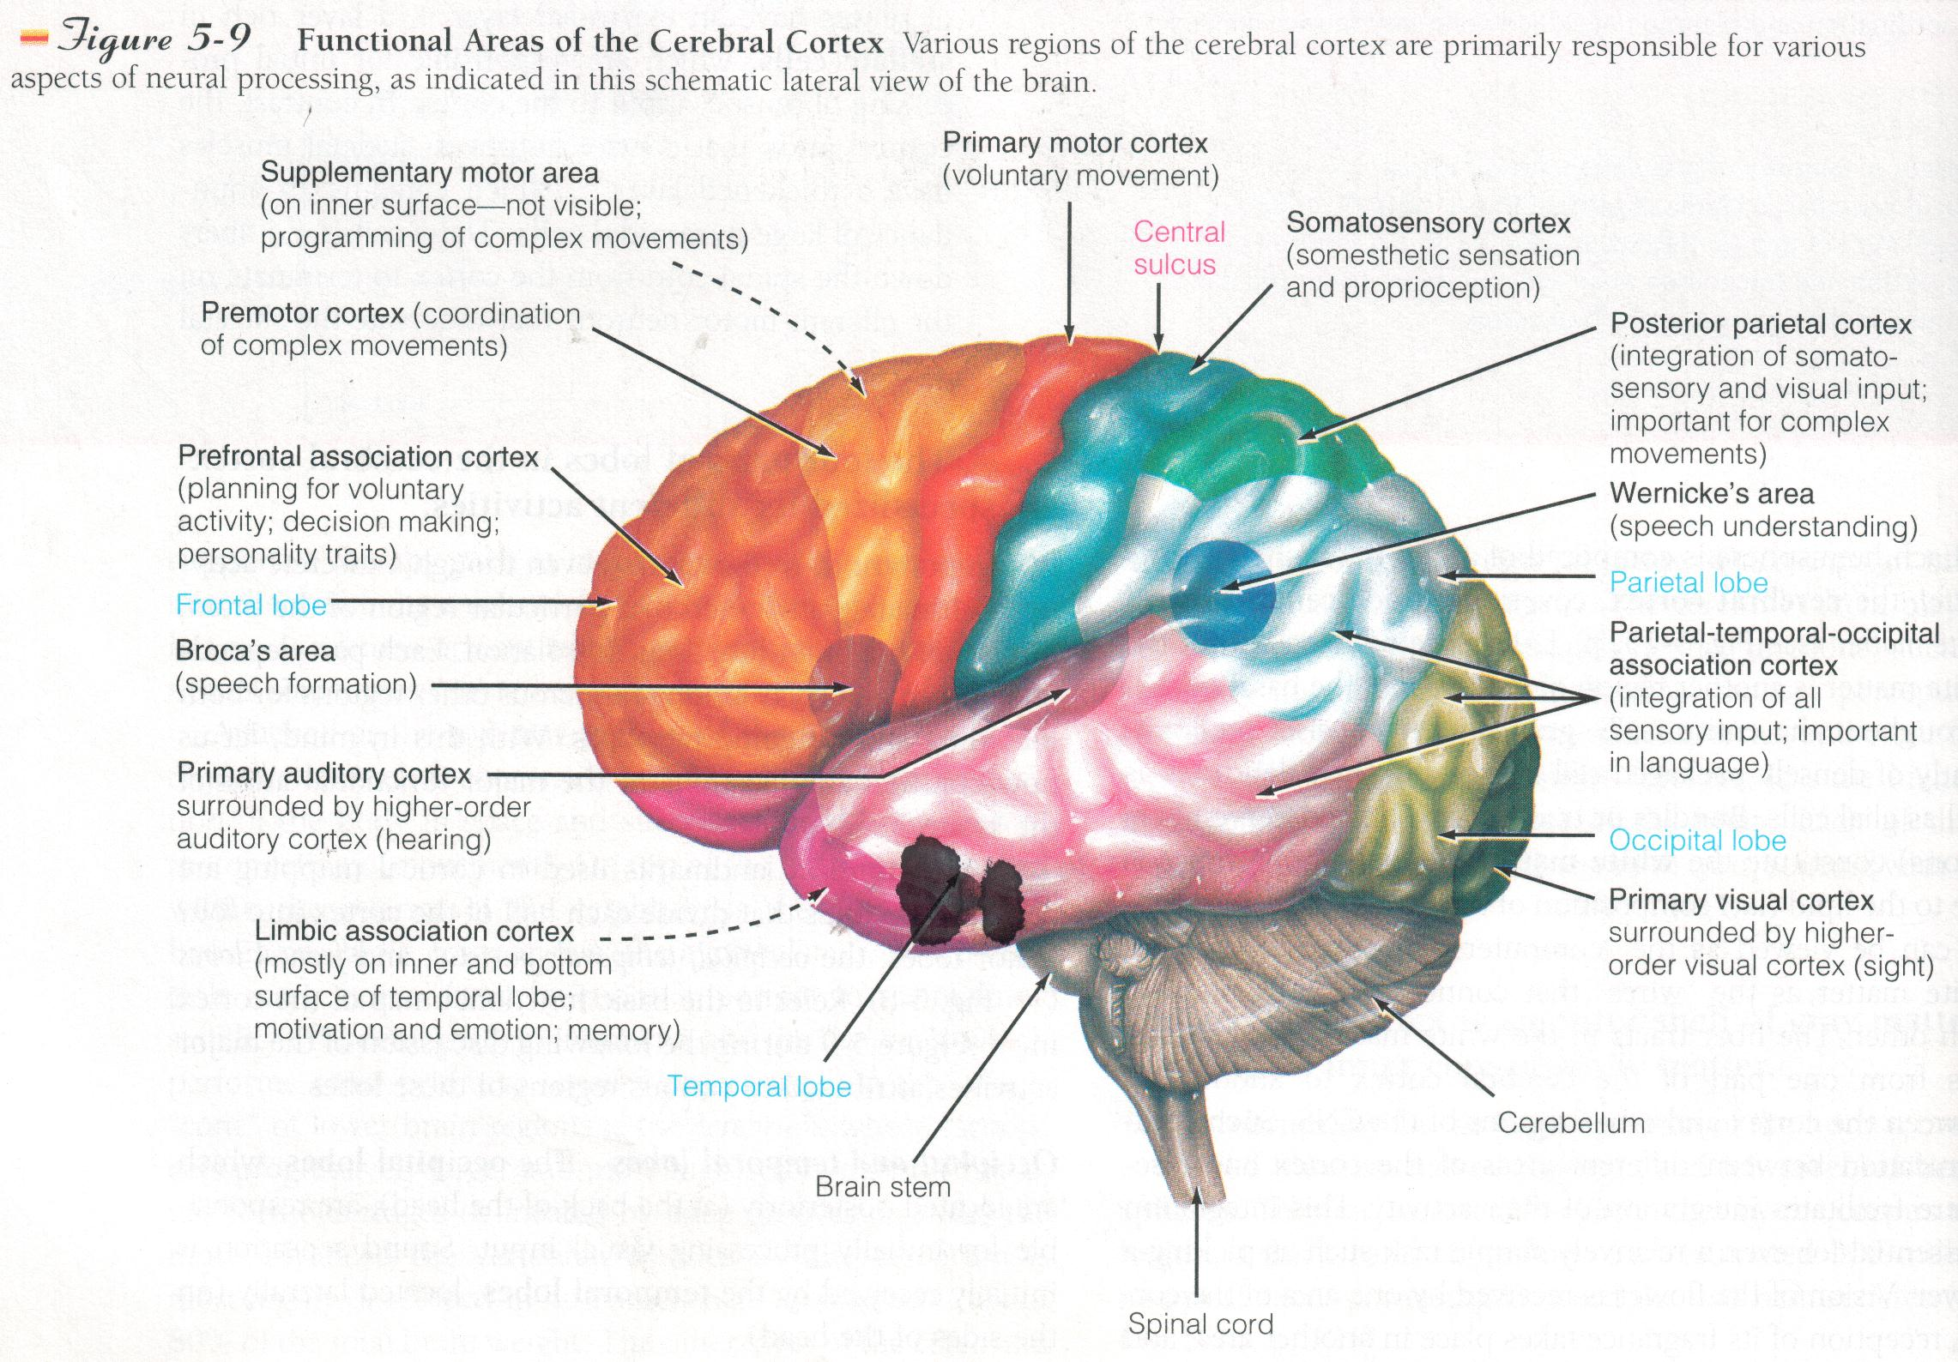
FUNCTIONAL AREAS OF THE CERBRAL CORTEX

Slide 10
NEURON
Neuron=Sel saraf : unit terkecil dari system syaraf yang berfungsi menghantarkan impuls listrik akibat adanya rangsangan
Neuron memiliki sitoplasma dan intisel
Dari badan sel keluar serabut : dendrit dan axon.

Slide 11
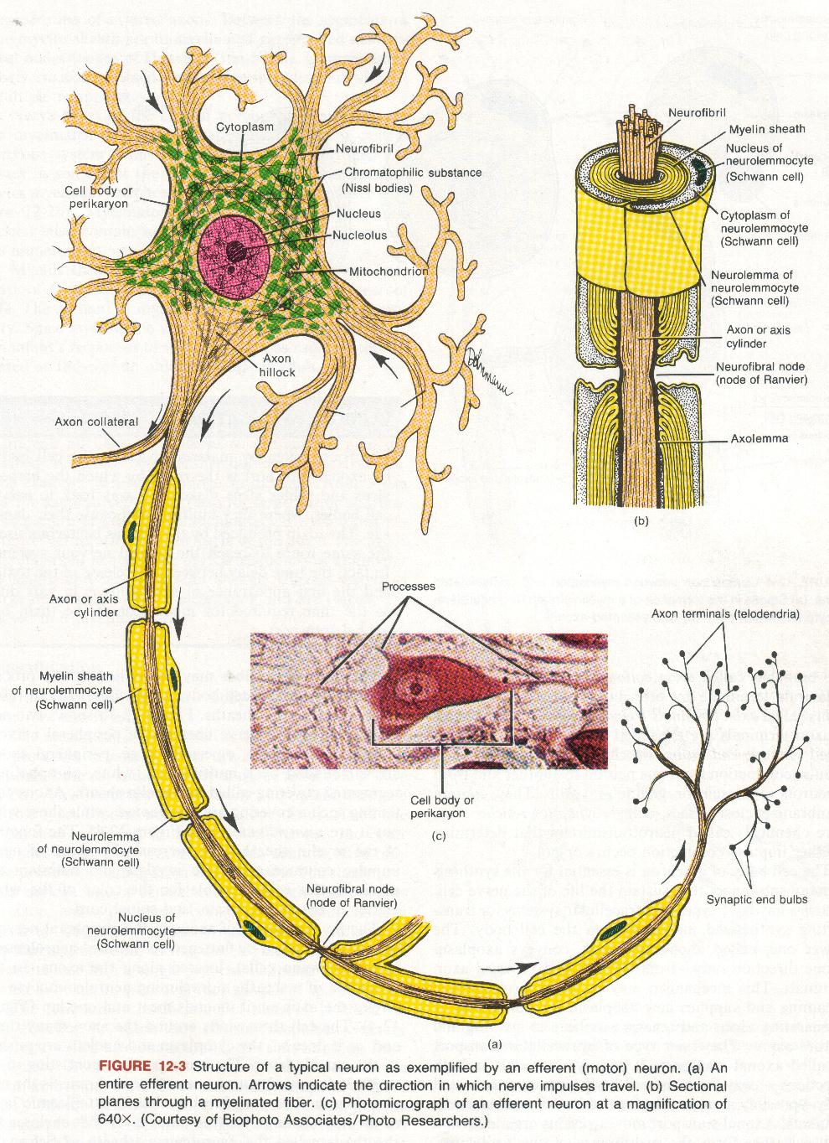

Slide 12
neuron
Ada 3 jenis sel syaraf
Sensorik : Menghantarkan rangsang dr reseptor ke Otak ( ensephalon) & MS
Motorik : Menghantar impuls dari Otak ke Otot atau kelenjar
Intermediate : menghubungkan sensorik dan motorik

Slide 13
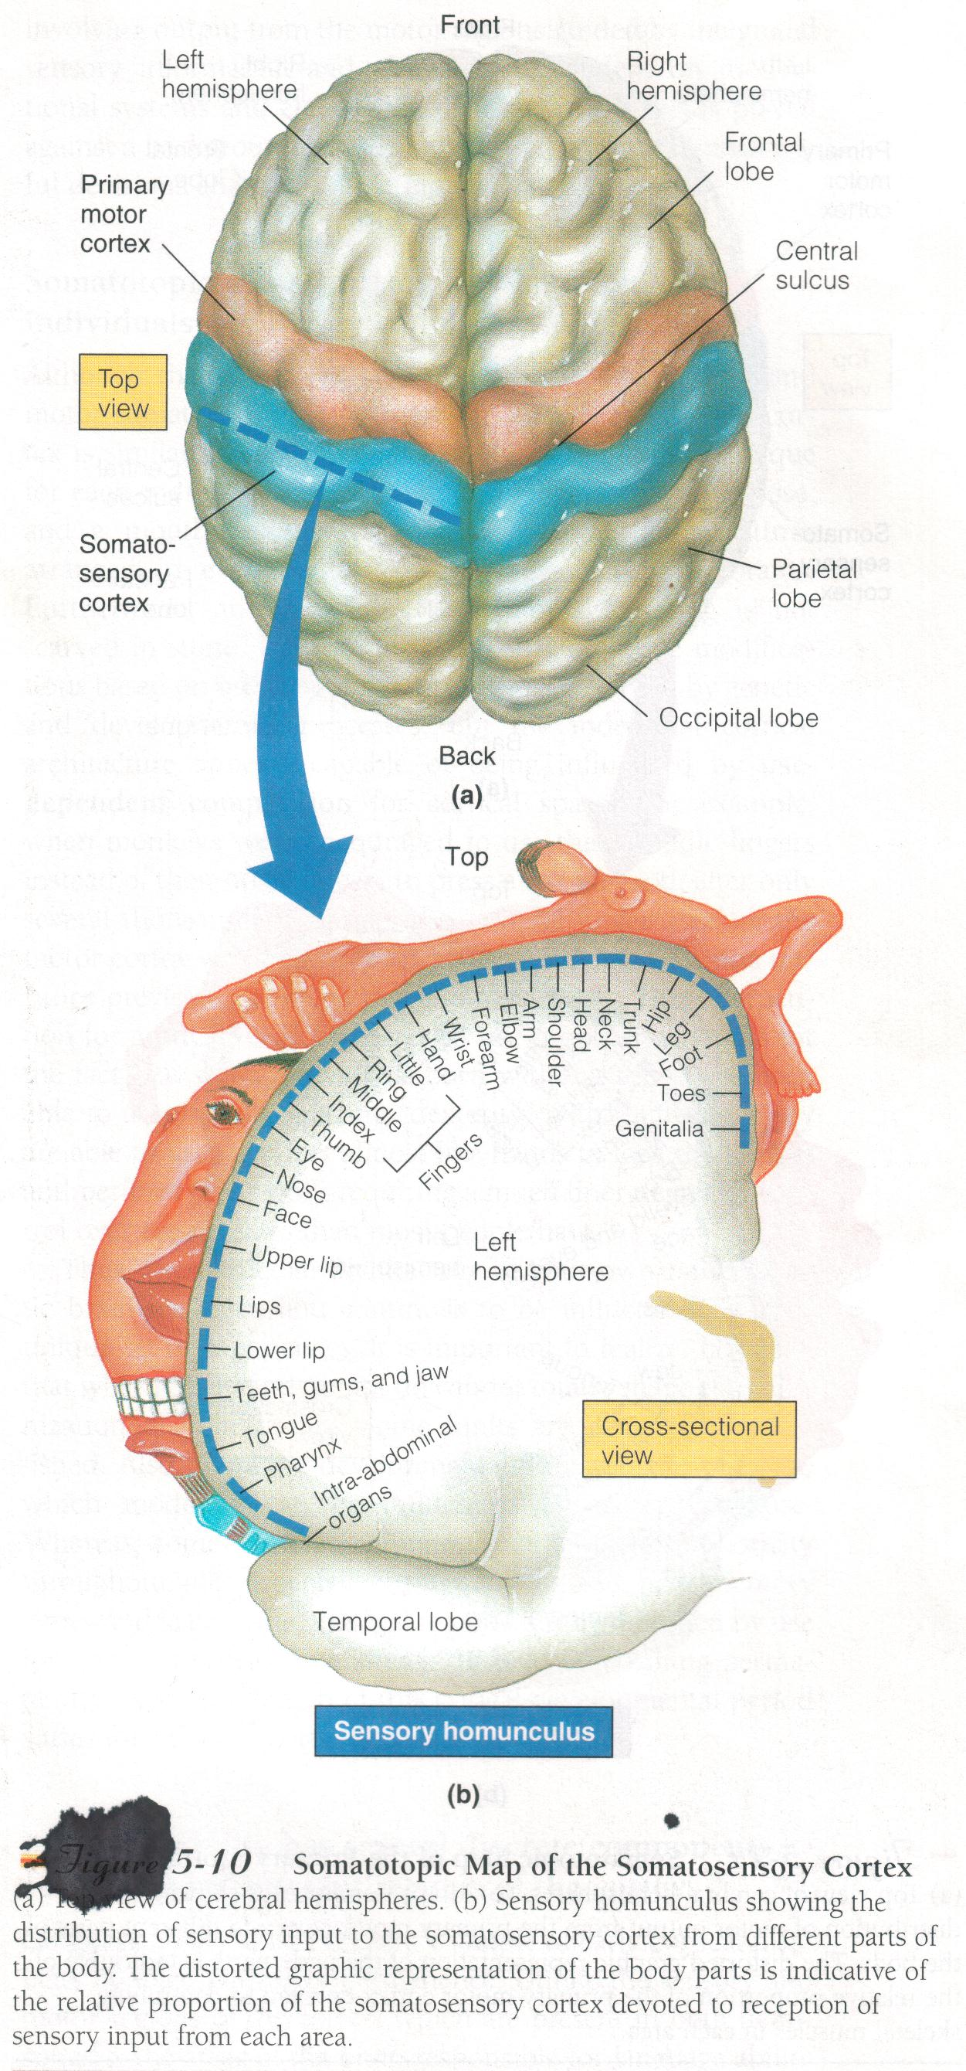
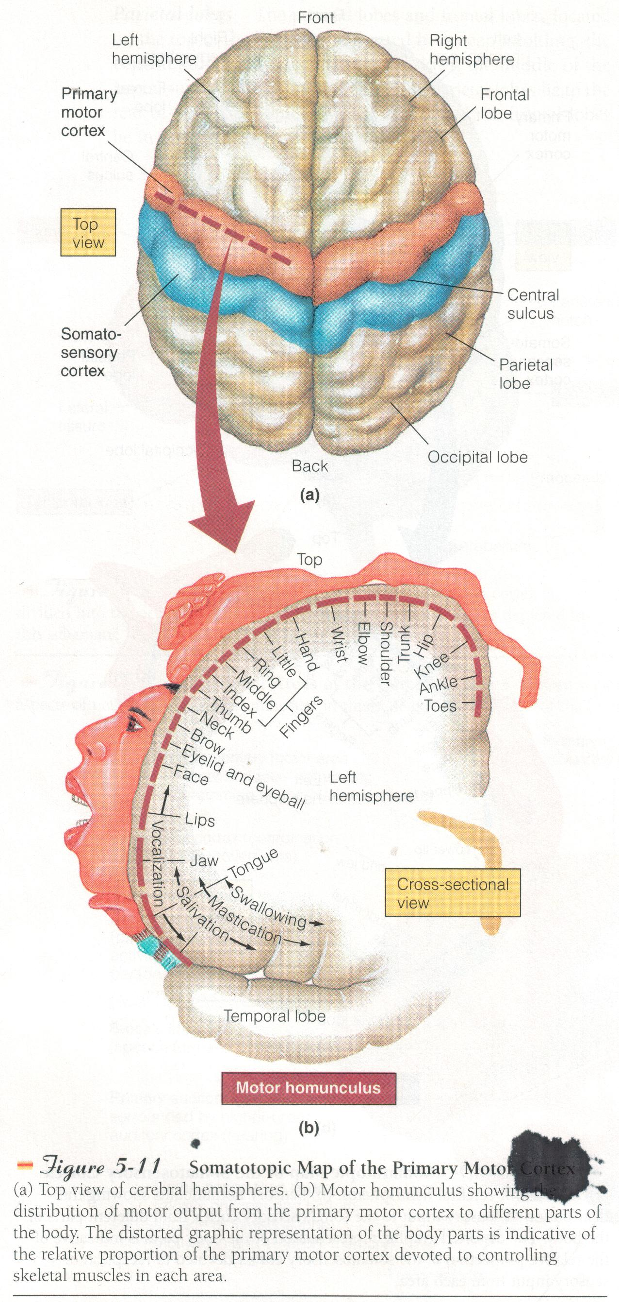
SENSORY HOMUNCULUS
MOTOR HOMUNCULUS

Slide 14
NEURON DAN NEUROGLIA
Neuroglia = ‘nerve glue’ ➔ oleh Rudolf Virchow pada tahun 1854
Neuroglia adalah sel penyokong untuk neuron-neuron sistem saraf pusat (SSP) .
Neuroglia menyusun 40% volume otak dan medula spinalis
Sel Schwann menjalankan fungsi tersebut pada sistem saraf tepi (SST)..
Neuroglia jumlahnya lebih banyak dari sel-sel neuron dengan perbandingan sekitar 10:1. Tidak seperti neuron, sel glia tidak membentuk atau mengeluarkan impuls saraf. Sel ini berkomunikasi dengan neuron dan di antara mereka sendiri melalui sinyal kimiawi.
Selain itu, sel-sel ini secara aktif memodulasi sinapsis dan kini dianggap sama pentingnya seperti neuron dalam proses belajar dan mengingat.

Slide 15
NEUROGLIA
JENIS NEUROGLIA
Astroglia/Astrosit : memelihara hoemostasis otakdan jaringan parut (cidera)
Oligodendrosit : Pembentuk selubung mielin –tidak bisa regenerasi
Mikroglia : Fagositosit – aktf saat inflamasi dan degenerasi
FUNGSI GLIA=NEUROGLIA
Menyediakan Nutrisi bagi sel saraf “neuron”
Mempertahankan keseimbangan tubuh
Membentuk selubung Mielin sel saraf
Berpartisipasi dalam transmisi sinyal sistem saraf

Slide 16
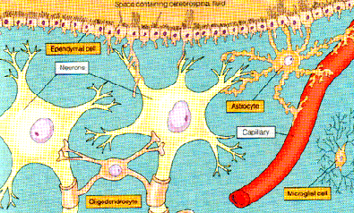
NEUROGLIA
(GLIAL CELL)
1. Oligodendrocyte
2. Astrocyte
3. Microglia
4. Ependymal cell

Slide 17
NEUROTRANSMITER
Neurotransmiter : senyawa organic (asam amino) endogenus yang berfungsi membawa sinyal di antara neuron .
Neurotransmiter terbungkus oleh vasikle sinapsis, sebelum dilepaskan bertepatan dengan datangnya potensial aksi.
Beberapa neurotransmiter utama, antara lain:
Asam Amino: asam glutamat, asam aspartat, serina, GABA, Glisina
Monoamin: dopamin, adrenalin, noradrenalin, histamin, serotonin, melatonin
Bentuk lain: asetelkolin, adenosin, anandamida, dll.

Slide 18
JENIS NEUROTRANSMITER
GABA : gamma-aminobutyric acid berfungsi untuk menhambat (inhibisi) reaksi dan tanggapan neurologis yang tidak menguntungkan.
Defisiensi GABA bisa menyebabkan halsinasi, delusi dan hysteria, emosional, hypotonia, ataksia, keterbelakngan mental . Ion klorida adalah inhibitor GABA.
Defisiensi GABA akan merangsang munculnya CRH di hipotalamus yang bisa menyebabkan kecemasan dan ketakutan yang tidak beralasan dengan munculnya hormone kortisol

Slide 19
Adrenalin : disebut juga epineprin, merupakan neurotransmiter yang bersifat fight and flight respon. Ketika seseorang stres atau takut, adrenalin akan dilepaskan. Adrenalin membantu otak membuat keputusan cepat dalam menghadapi bahaya.
adrenalin yang dilepaskan secara berlebihan akibat stres yang terus-menerus malah berdampak kurang baik bagi tubuh kita. Kelebihan adrenalin dapat memicu gangguan imun, tekanan darah tinggi, diabetes , juga penyakit jantung.

Slide 20
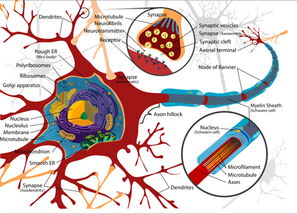

Slide 21
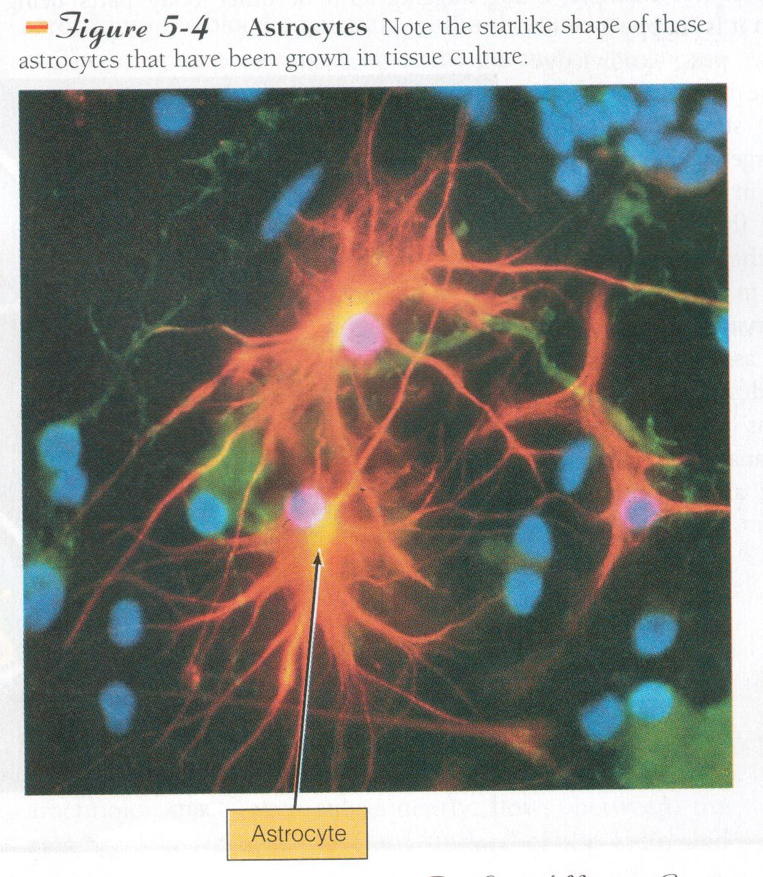

Slide 22
Cell body/soma
Axon
Collateral
Axon terminal
NEURON

Slide 23
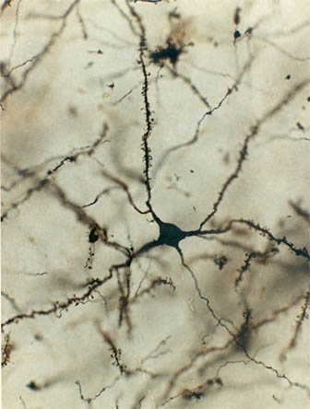

Slide 24
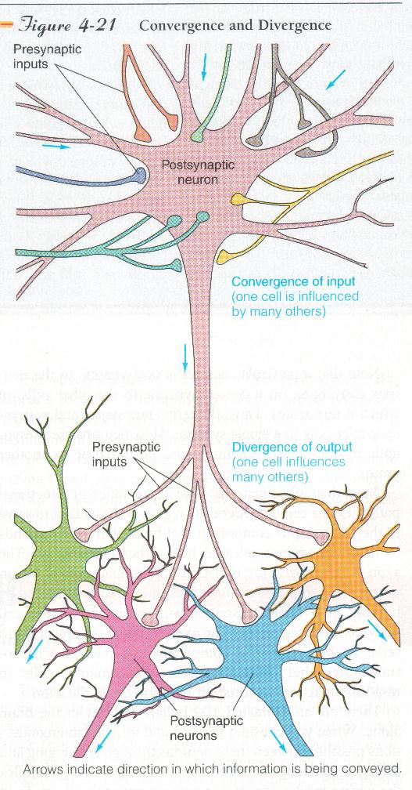
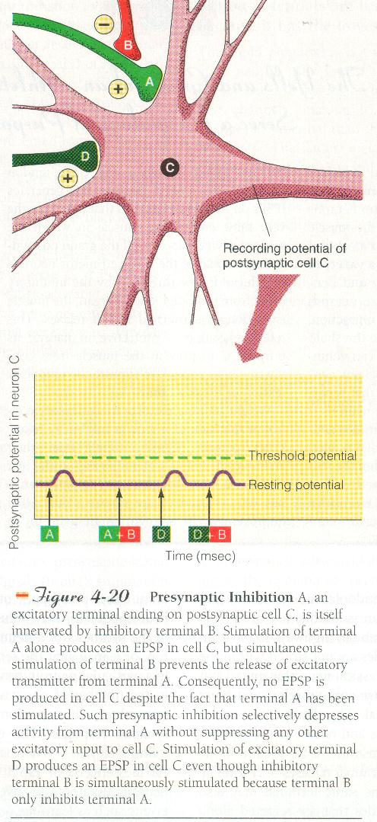
PRESYNAPTIC
INHIBITION
CONVERGENCE & DIVERGENCE

Slide 25
ELECTRICALL

